Slide 1
Pac-man
Шатоба А.А.
Рожков М.В.
Галин Д.Н.
Костыгин Д.Е.

Slide 2
Цели и задачи
Цель: разработать игровую систему и API для подключения ботов.

Slide 3
Доступные варианты игры
Одиночный без приведений
Соревновательный без приведений
Одиночный с приведениями
Соревновательный с приведениями

Slide 4
Результат

Slide 5
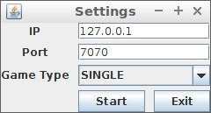

Slide 6
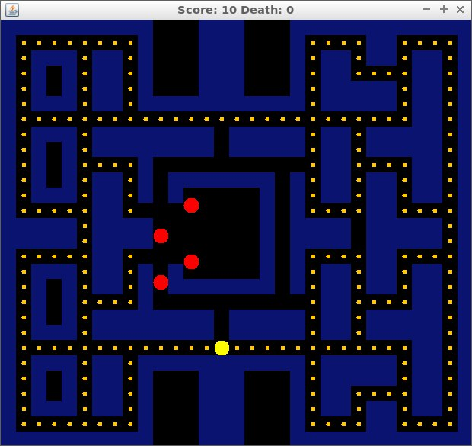

Slide 7
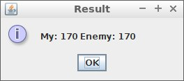

Slide 8
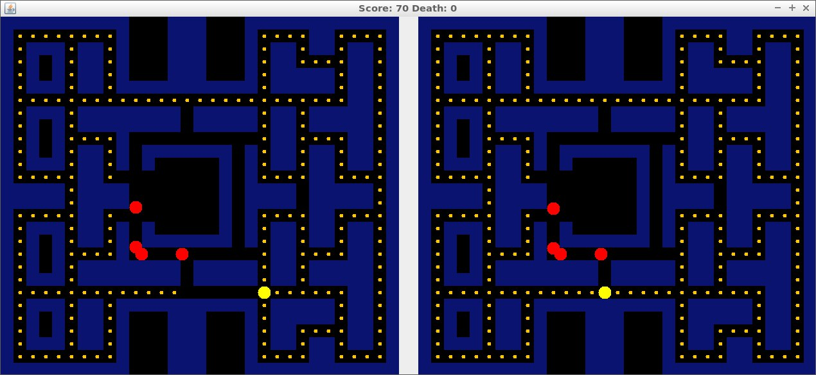

Slide 9
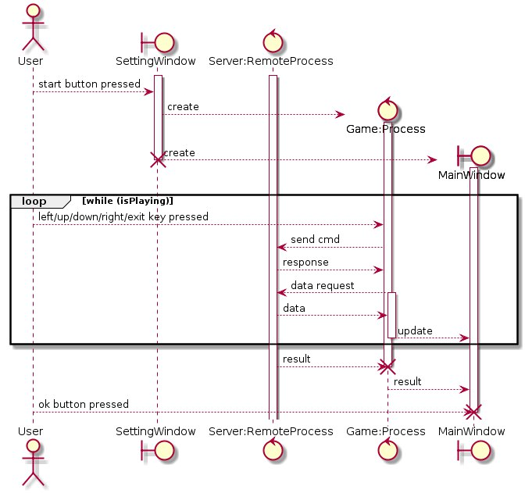

Slide 10
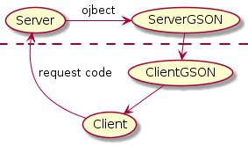

Slide 11
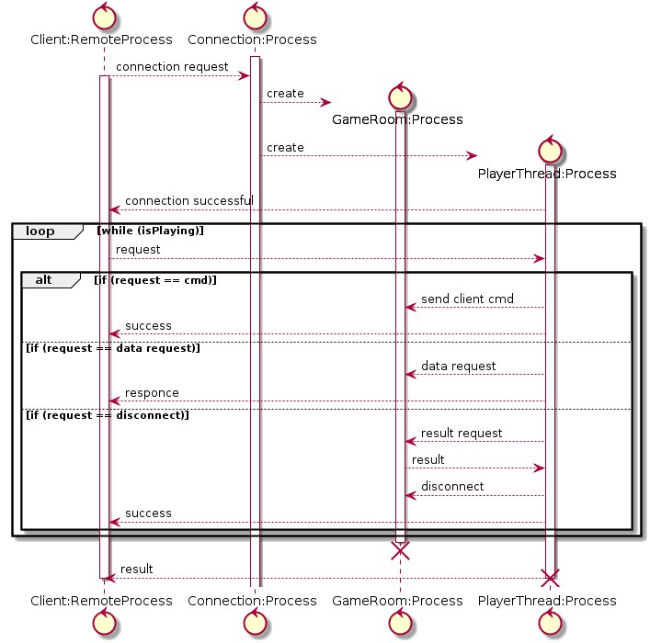

Slide 12
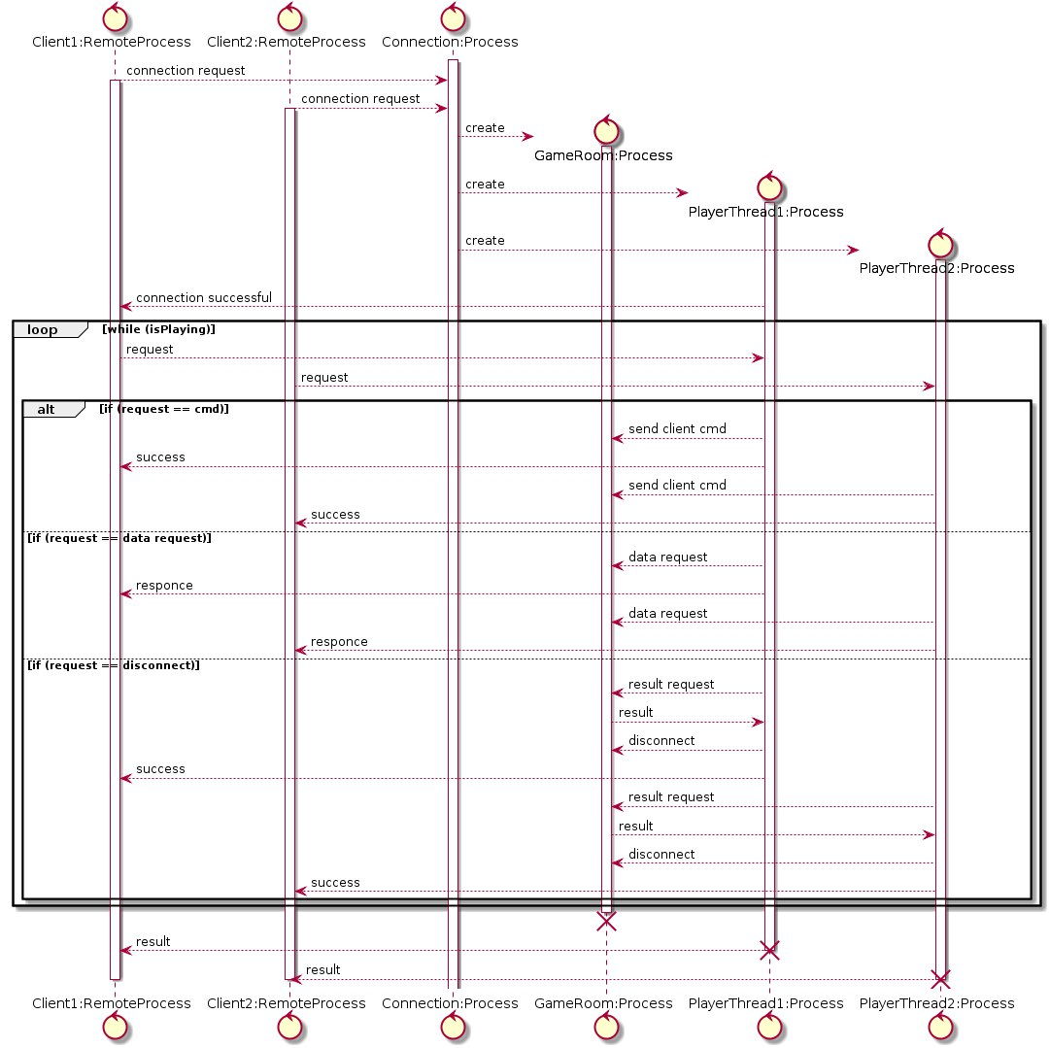

Slide 13
Спасибо за внимание!

